Slide 1

Modélisation Prédictive de la Valeur Client dans le Secteur Bancaire
SOUTENANCE DE PROJET DE FIN D’ETUDE
Préparé par :
M. NABIGH Mohamed
Devant les jurys : Lazhar Labiod
Sous la direction de : Solène Bienaise
Notes:
Avant commencer j’aimerai remercier les membres du jury d’avoir accepter de juger mon travail madam El bajta et mon encadrant intern monsieur adil elkabbaj et mes encadrantes externe mr Ismail BERADa et mr. Youssef iraqi qui n’ont pas pu être parmi nous aujourd’hui,

Slide 2
PLAN
I
Introduction
II
Cadre Générale de l’étude
III
Méthodologie
IV
Data set
V
construction du modèle
VI
Recherche et amélioration des modèles
VII
résultat
VIII
Conclusion
IV
2
2
Année universitaire 2012/2013

Slide 3
I
Introduction
IV
2
3
Année universitaire 2012/2013
Notes:
je suis ici pour vous présenter un projet de fin d’etude sur lequel j'ai eu le privilège de travailler.
Il porte sur la Modélisation Prédictive de la Valeur Vie Client pour BNP Paribas.
L’objectif est d’aider la banque à mieux comprendre la valeur de ses clients avec des modèles prédictifs.
Dans cette présentation j’aborderai les différents étapes de réalisation de ce projet.

Slide 4
II
Cadre général de l’étude:
IV
2
4
Année universitaire 2012/2013

Slide 5
Organisme d’accueil
Cadre général de l’étude:
Organisme d’accueil
Contexte du projet
Problématique
Objectifs du projet
BNP Paribas, mon organisme d’accueil, est l’une des plus grandes banques mondiales, présente dans 71 pays. Elle offre une large gamme de services financiers et est spécialisée dans la banque de détail, les services financiers et la banque de financement et d’investissement.
Notes:
"J'ai eu l'honneur de travailler chez BNP Paribas, l'une des plus grandes banques mondiales, au sein de la branche BCEF et du pôle EMC2."

Slide 6
Cadre général de l’étude:
Organisme d’accueil
Contexte du projet
Poblématique
Objectifs du projet
1 - Contexte du projet
Nous sommes dans le contexte de la modélisation de la Valeur Client pour BNP Paribas.
Notes:
Nous sommes dans le contexte de la modélisation de la Valeur Vie Client pour BNP Paribas. Le but est de prédire la valeur future des clients professionnels sur une période de cinq ans. Cette approche aide la banque à mieux comprendre et anticiper les comportements de ses clients pour optimiser sa stratégie commerciale.

Slide 7
Cadre Général de l’étude:
Organisme d’accueil
Contexte du Projet
Problématique
Objectifs du Projet
Problématique
Asymétrie de la cible et inflation des zéros
Prédiction d’un indicateur sur 5 ans
Petite taille du jeu de données
Notes:
"La problématique principale de ce projet repose sur trois points. D'abord, la cible est asymétrique avec une inflation des zéros, ce qui complique la modélisation. Ensuite, nous cherchons à prédire un indicateur sur 5 ans avec seulement un mois de données. Enfin, la taille réduite du jeu de données représente un défi supplémentaire pour garantir la robustesse des résultats."

Slide 8
Cadre général de l’étude:
Organisme d’accueil
Contexte du projet
La problématique
Objectifs du projet
Objectifs du projet
Développement du modèle de prédiction de la CLV
Test et évaluation de la méthode
Comparaison avec d’autres approches classiques
Notes:
"L’objectif principal est de développer un modèle de prédiction de la Valeur Vie Client en utilisant des techniques de machine learning, tout en prenant en compte les spécificités des données. Ensuite, il s'agit de tester et d'évaluer cette approche, pour la comparer avec d'autres méthodes prédictives traditionnelles."

Slide 9
III
Méthodologie
IV
2
9
Année universitaire 2012/2013

Slide 10
III
Data set
compréhension du besoin
en organisant des réunions solene pour définir les objectifs de la modélisation de la CLV.
en identifiant les principales sources de données clients et en réalisant les fusions appropriées entre les différentes bases de BNP Paribas.
construction de la base de données
pour garantir la qualité des données en effectuant des nettoyages et transformations nécessaires.
prétraitement et analyse exploratoire
en testant différents modèles, tels qu'AGBoost et XGBoost, répondant aux exigences du projet de prédiction de la CLV.
construction du modèle
en menant une recherche approfondie sur différentes approches de modélisation
Recherche et amélioration des modèles
IV
2
10
Année universitaire 2012/2013
Notes:
"Le jeu de données utilisé couvre la période de 2018 à 2023 et concerne les profils de clients professionnels de BNP Paribas. Il comprend des variables clés comme le flux annuel et d'autres caractéristiques client, avec la CLV calculée sur 5 ans. Cependant, nous faisons face à la contrainte de prédire cette CLV avec des données limitées à un seul mois, ce qui représente une petite taille d’échantillon."

Slide 11
III
Data set
IV
2
11
Année universitaire 2012/2013

Slide 12
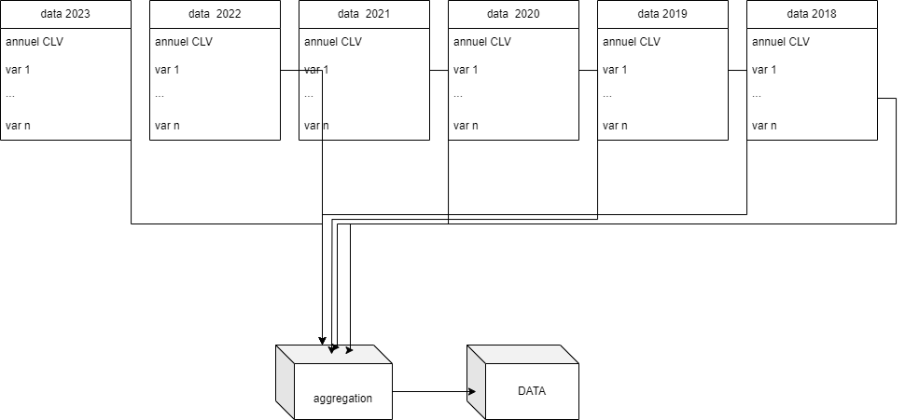
III
Data set
Données collectées de 2018 à 2023
Variables: caractéristiques clients, CCLV sur 5 ans
IV
2
12
Année universitaire 2012/2013
Notes:
"Le jeu de données utilisé couvre la période de 2018 à 2023 et concerne les profils de clients professionnels de BNP Paribas. Il comprend des variables clés comme le flux annuel et d'autres caractéristiques client, avec la CLV calculée sur 5 ans. Cependant, nous faisons face à la contrainte de prédire cette CLV avec des données limitées à un seul mois, ce qui représente une petite taille d’échantillon."

Slide 13
IV
Traitement des données
IV
2
13
Année universitaire 2012/2013

Slide 14
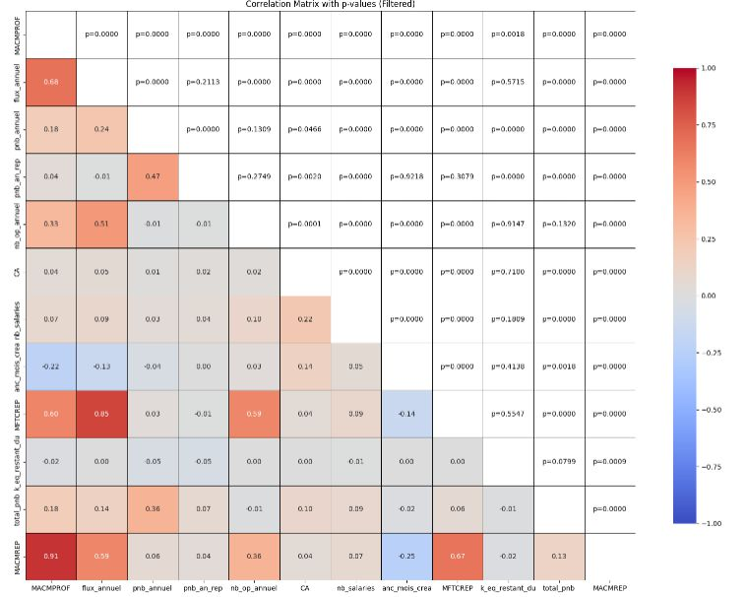
IV
Traitement des données
Nettoyage des données : gestion des valeurs manquantes et aberrantes
Réduction de l’asymétrie des données : transformation logarithmique et winsorisation
Encodage des variables catégorielles
Analyse Bivariée
IV
2
14
Année universitaire 2012/2013
Notes:
"Le traitement des données a commencé par un nettoyage approfondi, avec la gestion des valeurs manquantes et aberrantes. Nous avons ensuite utilisé des transformations comme la winsorisation et la transformation logarithmique pour réduire l'asymétrie des variables. Pour les variables catégorielles, nous avons appliqué des méthodes d’encodage, et enfin, nous avons normalisé les variables continues pour améliorer la performance des modèles."

Slide 15
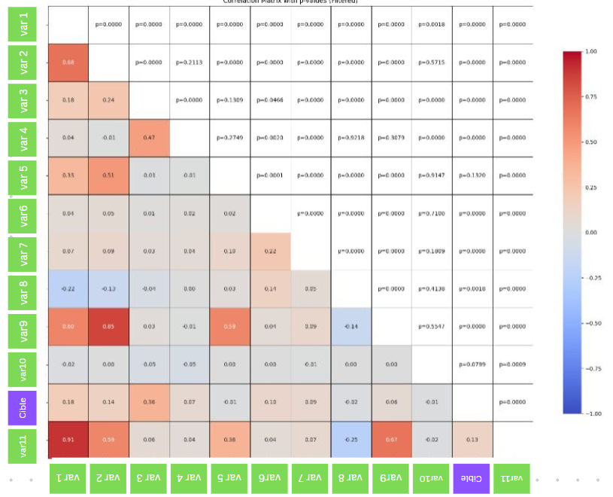
Nettoyage des données : gestion des valeurs manquantes et aberrantes
Réduction de l’asymétrie des données : transformation logarithmique et winsorisation
Encodage des variables catégorielles : one-hot encoding, encodage ordinal
IV
Traitement des données
Analyse Bivariée
IV
2
15
Année universitaire 2012/2013
Notes:
"Le traitement des données a commencé par un nettoyage approfondi, avec la gestion des valeurs manquantes et aberrantes. Nous avons ensuite utilisé des transformations comme la winsorisation et la transformation logarithmique pour réduire l'asymétrie des variables. Pour les variables catégorielles, nous avons appliqué des méthodes d’encodage, et enfin, nous avons normalisé les variables continues pour améliorer la performance des modèles."

Slide 16
IV
Traitement des données
Nettoyage des données : gestion des valeurs manquantes et aberrantes
Réduction de l’asymétrie des données : transformation logarithmique et winsorisation
Encodage des variables catégorielles
Analyse Bivariée
IV
2
16
Année universitaire 2012/2013
Notes:
"Le traitement des données a commencé par un nettoyage approfondi, avec la gestion des valeurs manquantes et aberrantes. Nous avons ensuite utilisé des transformations comme la winsorisation et la transformation logarithmique pour réduire l'asymétrie des variables. Pour les variables catégorielles, nous avons appliqué des méthodes d’encodage, et enfin, nous avons normalisé les variables continues pour améliorer la performance des modèles."

Slide 17
V
construction du modèle
IV
2
17
Année universitaire 2012/2013

Slide 18
V
construction du modèle
AGBOOST
feature importance
AGBOOST
IV
2
18
Année universitaire 2012/2013
Notes:
"Le traitement des données a commencé par un nettoyage approfondi, avec la gestion des valeurs manquantes et aberrantes. Nous avons ensuite utilisé des transformations comme la winsorisation et la transformation logarithmique pour réduire l'asymétrie des variables. Pour les variables catégorielles, nous avons appliqué des méthodes d’encodage, et enfin, nous avons normalisé les variables continues pour améliorer la performance des modèles."

Slide 19
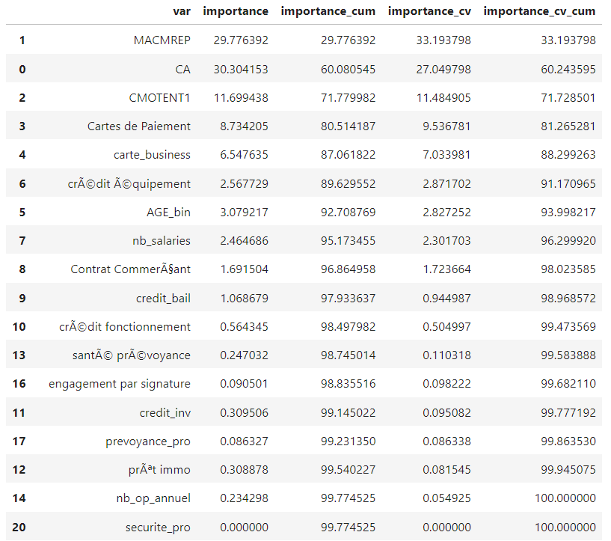
V
construction du modèle
AGBOOST
feature importance
AGBOOST
IV
2
19
Année universitaire 2012/2013
Notes:
"Le traitement des données a commencé par un nettoyage approfondi, avec la gestion des valeurs manquantes et aberrantes. Nous avons ensuite utilisé des transformations comme la winsorisation et la transformation logarithmique pour réduire l'asymétrie des variables. Pour les variables catégorielles, nous avons appliqué des méthodes d’encodage, et enfin, nous avons normalisé les variables continues pour améliorer la performance des modèles."

Slide 20
V
construction du modèle
AGBOOST
feature importance
AGBOOST
IV
2
20
Année universitaire 2012/2013
Notes:
"Le traitement des données a commencé par un nettoyage approfondi, avec la gestion des valeurs manquantes et aberrantes. Nous avons ensuite utilisé des transformations comme la winsorisation et la transformation logarithmique pour réduire l'asymétrie des variables. Pour les variables catégorielles, nous avons appliqué des méthodes d’encodage, et enfin, nous avons normalisé les variables continues pour améliorer la performance des modèles."

Slide 21
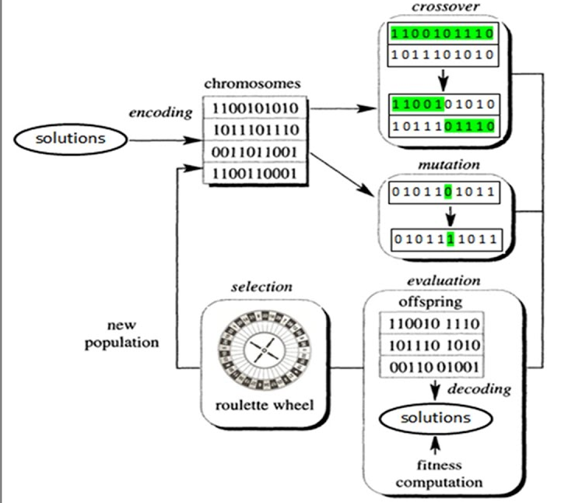
V
construction du modèle
AGBOOST
feature importance
AGBOOST
Best AGBoost
fine tuning
IV
2
21
Année universitaire 2012/2013
Notes:
"Le traitement des données a commencé par un nettoyage approfondi, avec la gestion des valeurs manquantes et aberrantes. Nous avons ensuite utilisé des transformations comme la winsorisation et la transformation logarithmique pour réduire l'asymétrie des variables. Pour les variables catégorielles, nous avons appliqué des méthodes d’encodage, et enfin, nous avons normalisé les variables continues pour améliorer la performance des modèles."

Slide 22
fine tuning
V
construction du modèle
AGBOOST
feature importance
AGBOOST
Best AGBoost
IV
2
22
Année universitaire 2012/2013
Notes:
"Le traitement des données a commencé par un nettoyage approfondi, avec la gestion des valeurs manquantes et aberrantes. Nous avons ensuite utilisé des transformations comme la winsorisation et la transformation logarithmique pour réduire l'asymétrie des variables. Pour les variables catégorielles, nous avons appliqué des méthodes d’encodage, et enfin, nous avons normalisé les variables continues pour améliorer la performance des modèles."

Slide 23
V
construction du modèle
AGBOOST
feature importance
AGBOOST
Best AGBoost
fine tuning
IV
2
23
Année universitaire 2012/2013
Notes:
"Le traitement des données a commencé par un nettoyage approfondi, avec la gestion des valeurs manquantes et aberrantes. Nous avons ensuite utilisé des transformations comme la winsorisation et la transformation logarithmique pour réduire l'asymétrie des variables. Pour les variables catégorielles, nous avons appliqué des méthodes d’encodage, et enfin, nous avons normalisé les variables continues pour améliorer la performance des modèles."

Slide 24
VI
Recherche et amélioration des modèles
IV
2
24
Année universitaire 2012/2013

Slide 25

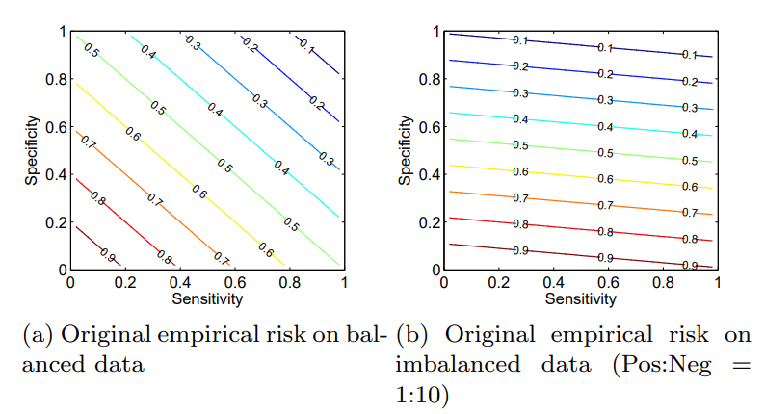
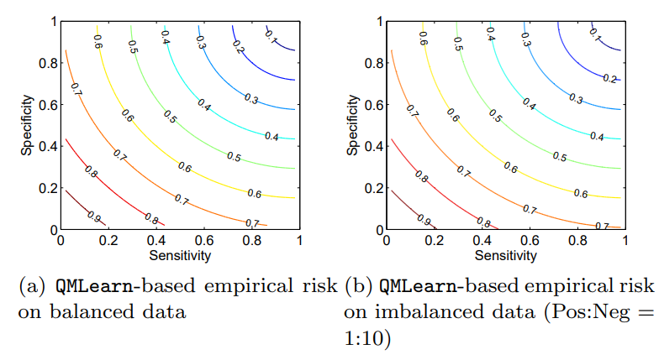
IV
Recherche et amélioration des modèles
IV
2
25
Année universitaire 2012/2013
Notes:
"Le traitement des données a commencé par un nettoyage approfondi, avec la gestion des valeurs manquantes et aberrantes. Nous avons ensuite utilisé des transformations comme la winsorisation et la transformation logarithmique pour réduire l'asymétrie des variables. Pour les variables catégorielles, nous avons appliqué des méthodes d’encodage, et enfin, nous avons normalisé les variables continues pour améliorer la performance des modèles."

Slide 26
IV
Recherche et amélioration des modèles
IV
2
26
Année universitaire 2012/2013
Notes:
"Le traitement des données a commencé par un nettoyage approfondi, avec la gestion des valeurs manquantes et aberrantes. Nous avons ensuite utilisé des transformations comme la winsorisation et la transformation logarithmique pour réduire l'asymétrie des variables. Pour les variables catégorielles, nous avons appliqué des méthodes d’encodage, et enfin, nous avons normalisé les variables continues pour améliorer la performance des modèles."

Slide 27
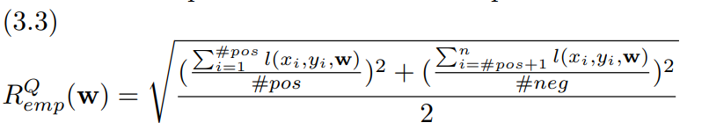
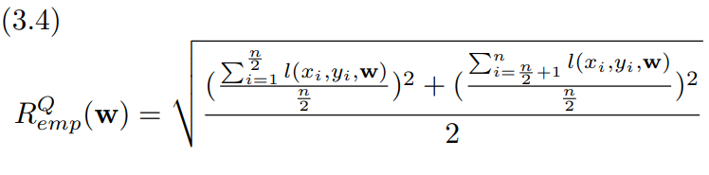
IV
Recherche et amélioration des modèles
IV
2
27
Année universitaire 2012/2013
Notes:
"Le traitement des données a commencé par un nettoyage approfondi, avec la gestion des valeurs manquantes et aberrantes. Nous avons ensuite utilisé des transformations comme la winsorisation et la transformation logarithmique pour réduire l'asymétrie des variables. Pour les variables catégorielles, nous avons appliqué des méthodes d’encodage, et enfin, nous avons normalisé les variables continues pour améliorer la performance des modèles."

Slide 28
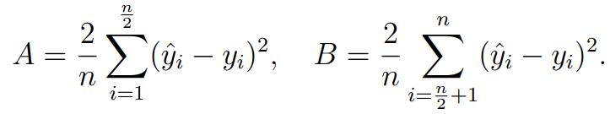
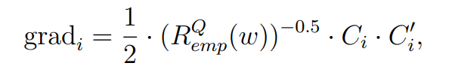
IV
Recherche et amélioration des modèles
IV
2
28
Année universitaire 2012/2013
Notes:
"Le traitement des données a commencé par un nettoyage approfondi, avec la gestion des valeurs manquantes et aberrantes. Nous avons ensuite utilisé des transformations comme la winsorisation et la transformation logarithmique pour réduire l'asymétrie des variables. Pour les variables catégorielles, nous avons appliqué des méthodes d’encodage, et enfin, nous avons normalisé les variables continues pour améliorer la performance des modèles."

Slide 29
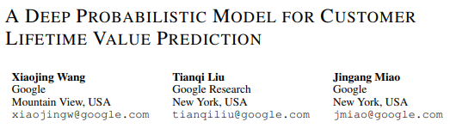
IV
Recherche et amélioration des modèles
IV
2
29
Année universitaire 2012/2013
Notes:
"Le traitement des données a commencé par un nettoyage approfondi, avec la gestion des valeurs manquantes et aberrantes. Nous avons ensuite utilisé des transformations comme la winsorisation et la transformation logarithmique pour réduire l'asymétrie des variables. Pour les variables catégorielles, nous avons appliqué des méthodes d’encodage, et enfin, nous avons normalisé les variables continues pour améliorer la performance des modèles."

Slide 30
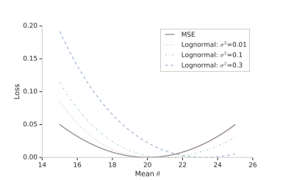
IV
Recherche et amélioration des modèles
IV
2
30
Année universitaire 2012/2013
Notes:
"Le traitement des données a commencé par un nettoyage approfondi, avec la gestion des valeurs manquantes et aberrantes. Nous avons ensuite utilisé des transformations comme la winsorisation et la transformation logarithmique pour réduire l'asymétrie des variables. Pour les variables catégorielles, nous avons appliqué des méthodes d’encodage, et enfin, nous avons normalisé les variables continues pour améliorer la performance des modèles."

Slide 31
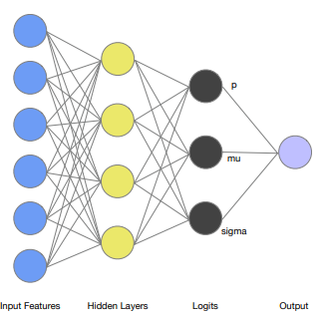

IV
Recherche et amélioration des modèles
IV
2
31
Année universitaire 2012/2013
Notes:
"Le traitement des données a commencé par un nettoyage approfondi, avec la gestion des valeurs manquantes et aberrantes. Nous avons ensuite utilisé des transformations comme la winsorisation et la transformation logarithmique pour réduire l'asymétrie des variables. Pour les variables catégorielles, nous avons appliqué des méthodes d’encodage, et enfin, nous avons normalisé les variables continues pour améliorer la performance des modèles."

Slide 32

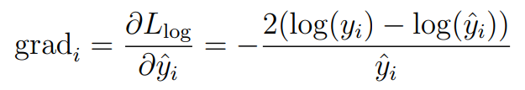
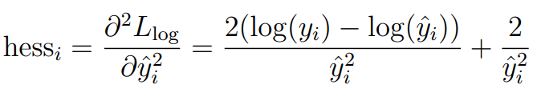
IV
Recherche et amélioration des modèles
IV
2
32
Année universitaire 2012/2013
Notes:
"Le traitement des données a commencé par un nettoyage approfondi, avec la gestion des valeurs manquantes et aberrantes. Nous avons ensuite utilisé des transformations comme la winsorisation et la transformation logarithmique pour réduire l'asymétrie des variables. Pour les variables catégorielles, nous avons appliqué des méthodes d’encodage, et enfin, nous avons normalisé les variables continues pour améliorer la performance des modèles."

Slide 33
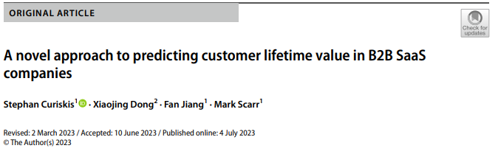
IV
Recherche et amélioration des modèles
IV
2
33
Année universitaire 2012/2013
Notes:
"Le traitement des données a commencé par un nettoyage approfondi, avec la gestion des valeurs manquantes et aberrantes. Nous avons ensuite utilisé des transformations comme la winsorisation et la transformation logarithmique pour réduire l'asymétrie des variables. Pour les variables catégorielles, nous avons appliqué des méthodes d’encodage, et enfin, nous avons normalisé les variables continues pour améliorer la performance des modèles."

Slide 34
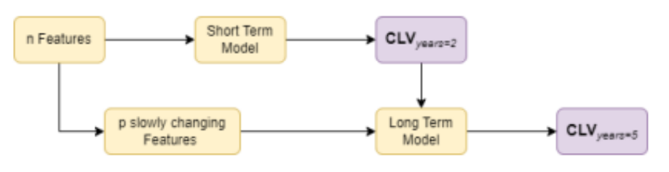
IV
Recherche et amélioration des modèles
IV
2
34
Année universitaire 2012/2013
Notes:
"Le traitement des données a commencé par un nettoyage approfondi, avec la gestion des valeurs manquantes et aberrantes. Nous avons ensuite utilisé des transformations comme la winsorisation et la transformation logarithmique pour réduire l'asymétrie des variables. Pour les variables catégorielles, nous avons appliqué des méthodes d’encodage, et enfin, nous avons normalisé les variables continues pour améliorer la performance des modèles."

Slide 35

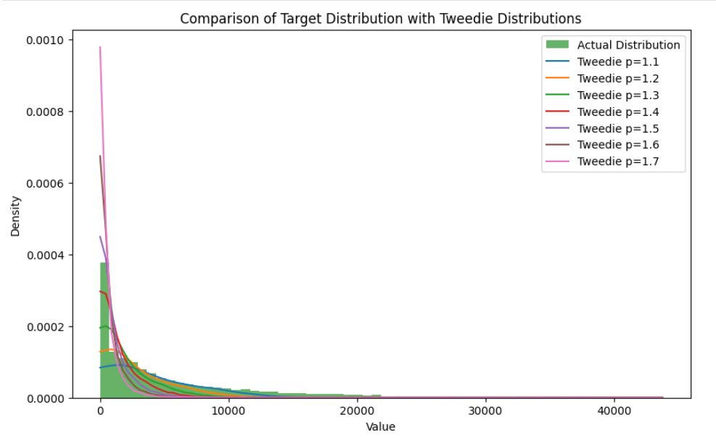
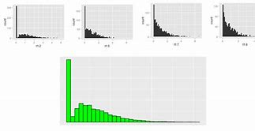
IV
Recherche et amélioration des modèles
IV
2
35
Année universitaire 2012/2013
Notes:
"Le traitement des données a commencé par un nettoyage approfondi, avec la gestion des valeurs manquantes et aberrantes. Nous avons ensuite utilisé des transformations comme la winsorisation et la transformation logarithmique pour réduire l'asymétrie des variables. Pour les variables catégorielles, nous avons appliqué des méthodes d’encodage, et enfin, nous avons normalisé les variables continues pour améliorer la performance des modèles."

Slide 36
IV
Recherche et amélioration des modèles
IV
2
36
Année universitaire 2012/2013
Notes:
"Le traitement des données a commencé par un nettoyage approfondi, avec la gestion des valeurs manquantes et aberrantes. Nous avons ensuite utilisé des transformations comme la winsorisation et la transformation logarithmique pour réduire l'asymétrie des variables. Pour les variables catégorielles, nous avons appliqué des méthodes d’encodage, et enfin, nous avons normalisé les variables continues pour améliorer la performance des modèles."

Slide 37
IV
Recherche et amélioration des modèles
IV
2
37
Année universitaire 2012/2013
Notes:
"Le traitement des données a commencé par un nettoyage approfondi, avec la gestion des valeurs manquantes et aberrantes. Nous avons ensuite utilisé des transformations comme la winsorisation et la transformation logarithmique pour réduire l'asymétrie des variables. Pour les variables catégorielles, nous avons appliqué des méthodes d’encodage, et enfin, nous avons normalisé les variables continues pour améliorer la performance des modèles."

Slide 38
VII
résultat
IV
2
38
Année universitaire 2012/2013

Slide 39
VII
résultat
IV
2
39
Année universitaire 2012/2013
Notes:
"Le traitement des données a commencé par un nettoyage approfondi, avec la gestion des valeurs manquantes et aberrantes. Nous avons ensuite utilisé des transformations comme la winsorisation et la transformation logarithmique pour réduire l'asymétrie des variables. Pour les variables catégorielles, nous avons appliqué des méthodes d’encodage, et enfin, nous avons normalisé les variables continues pour améliorer la performance des modèles."

Slide 40
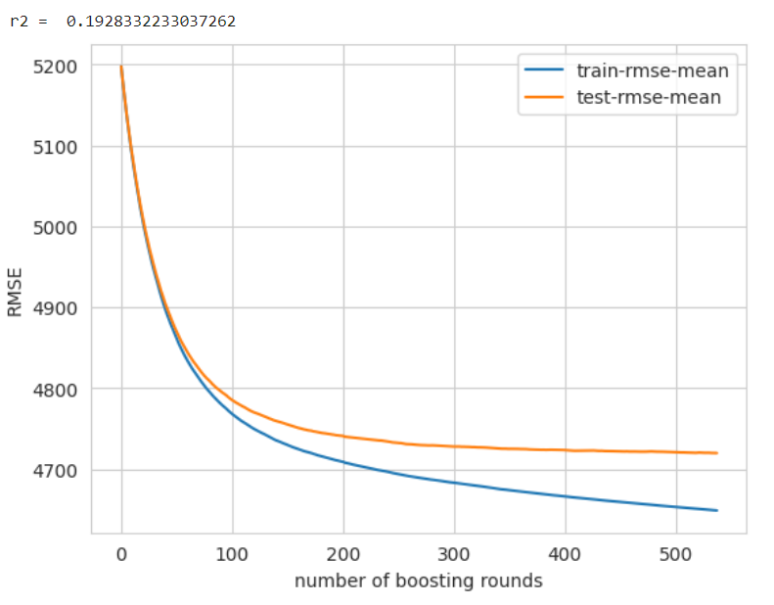
VII
résultat
IV
2
40
Année universitaire 2012/2013
Notes:
"Le traitement des données a commencé par un nettoyage approfondi, avec la gestion des valeurs manquantes et aberrantes. Nous avons ensuite utilisé des transformations comme la winsorisation et la transformation logarithmique pour réduire l'asymétrie des variables. Pour les variables catégorielles, nous avons appliqué des méthodes d’encodage, et enfin, nous avons normalisé les variables continues pour améliorer la performance des modèles."

Slide 41
VII
résultat
IV
2
41
Année universitaire 2012/2013
Notes:
"Le traitement des données a commencé par un nettoyage approfondi, avec la gestion des valeurs manquantes et aberrantes. Nous avons ensuite utilisé des transformations comme la winsorisation et la transformation logarithmique pour réduire l'asymétrie des variables. Pour les variables catégorielles, nous avons appliqué des méthodes d’encodage, et enfin, nous avons normalisé les variables continues pour améliorer la performance des modèles."

Slide 42
VII
résultat
IV
2
42
Année universitaire 2012/2013
Notes:
"Le traitement des données a commencé par un nettoyage approfondi, avec la gestion des valeurs manquantes et aberrantes. Nous avons ensuite utilisé des transformations comme la winsorisation et la transformation logarithmique pour réduire l'asymétrie des variables. Pour les variables catégorielles, nous avons appliqué des méthodes d’encodage, et enfin, nous avons normalisé les variables continues pour améliorer la performance des modèles."

Slide 43
VII
résultat
IV
2
43
Année universitaire 2012/2013
Notes:
"Le traitement des données a commencé par un nettoyage approfondi, avec la gestion des valeurs manquantes et aberrantes. Nous avons ensuite utilisé des transformations comme la winsorisation et la transformation logarithmique pour réduire l'asymétrie des variables. Pour les variables catégorielles, nous avons appliqué des méthodes d’encodage, et enfin, nous avons normalisé les variables continues pour améliorer la performance des modèles."

Slide 44
VI
Conclusion
IV
2
44
Année universitaire 2012/2013
Notes:
Conclusion
En conclusion, l'implémentation des modèles de machine learning, tels que AGBoost, XGBoost, ainsi que d'autres techniques avancées, a considérablement amélioré notre capacité à prédire la valeur à vie des clients (CLV). Grâce à une préparation minutieuse des données et à l'optimisation des modèles, nous avons surmonté des défis tels que l'asymétrie des données, les valeurs manquantes, et la complexité des comportements clients.
Ce projet permettra à BNP Paribas d'avoir une meilleure compréhension non seulement de ses clients actuels, mais aussi de ses clients potentiels futurs. De plus, il serait intéressant d'explorer des modèles hybrides qui pourraient combiner plusieurs approches pour améliorer encore la précision des prédictions.
Merci pour votre attention.

Slide 45
Merci
End of studies project
45
Projet de fin d’études
2013-2014

